Slide 1
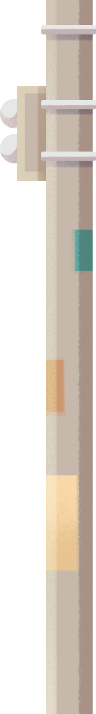
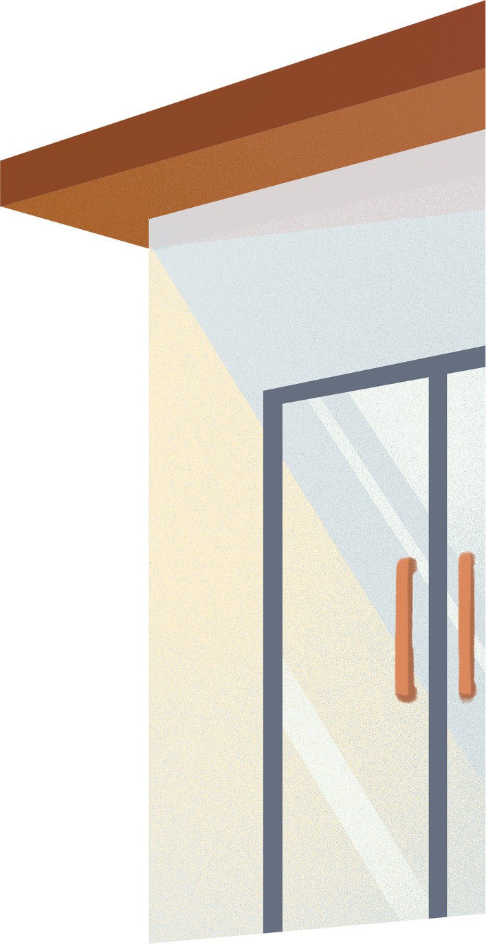

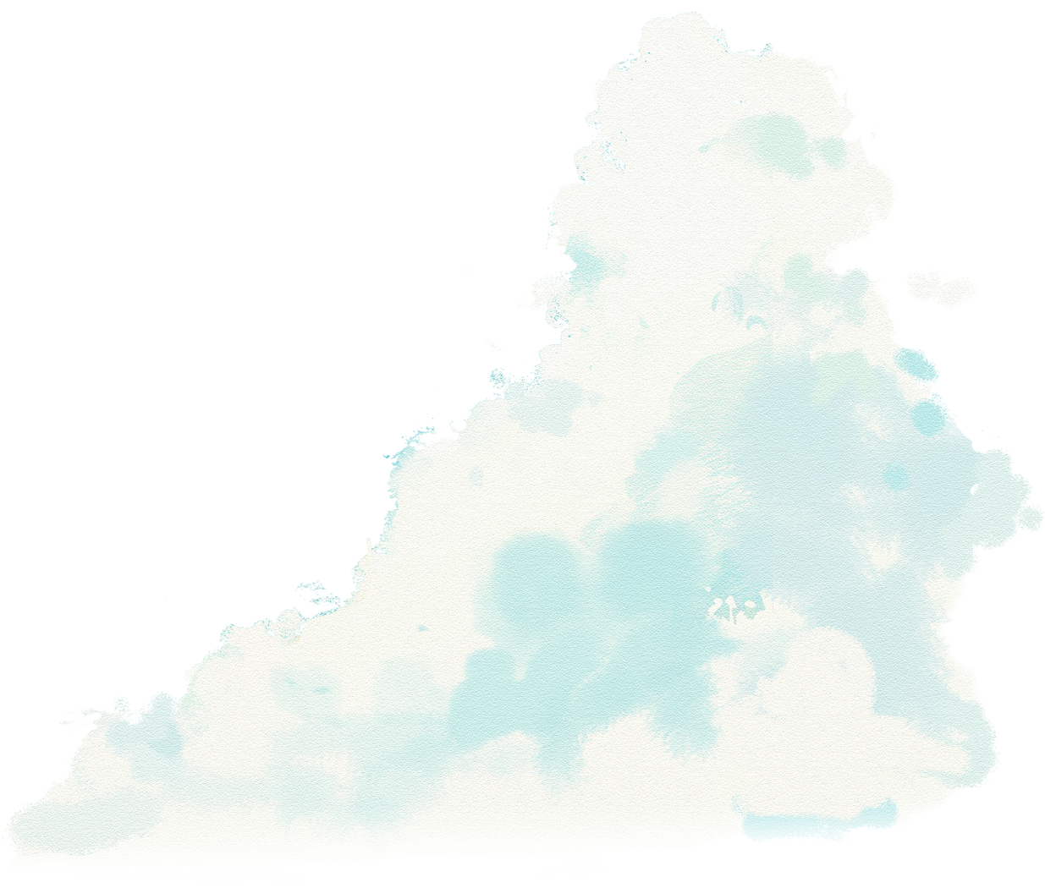
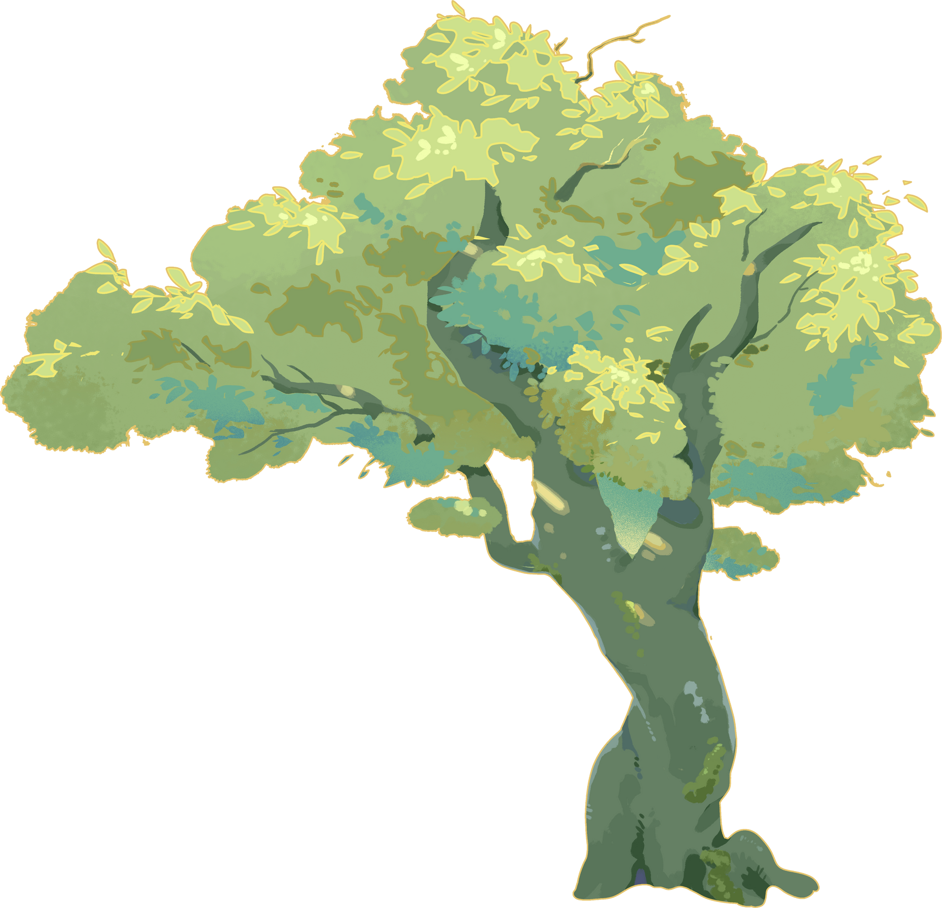

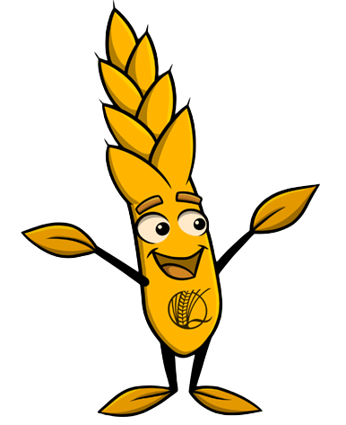



Żywność ekologiczna
Witamy na lekcji „Ekologia w małym paluszku!!”

Slide 2
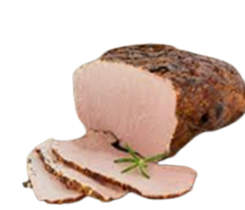
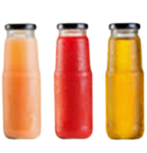
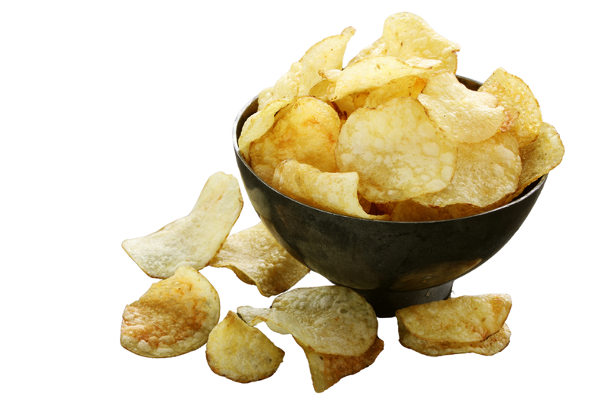
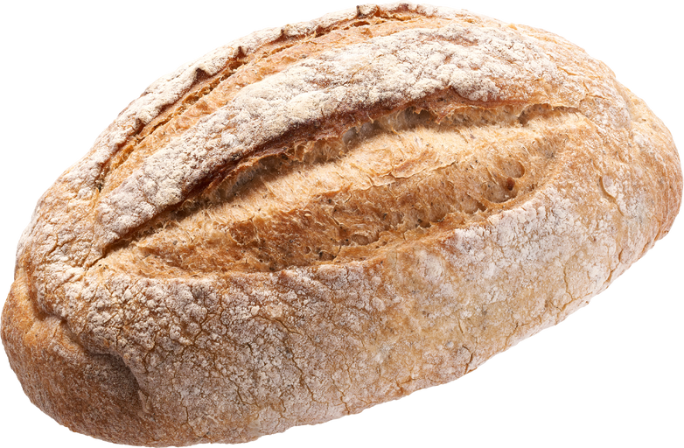
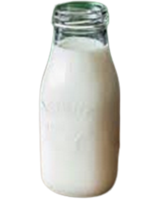
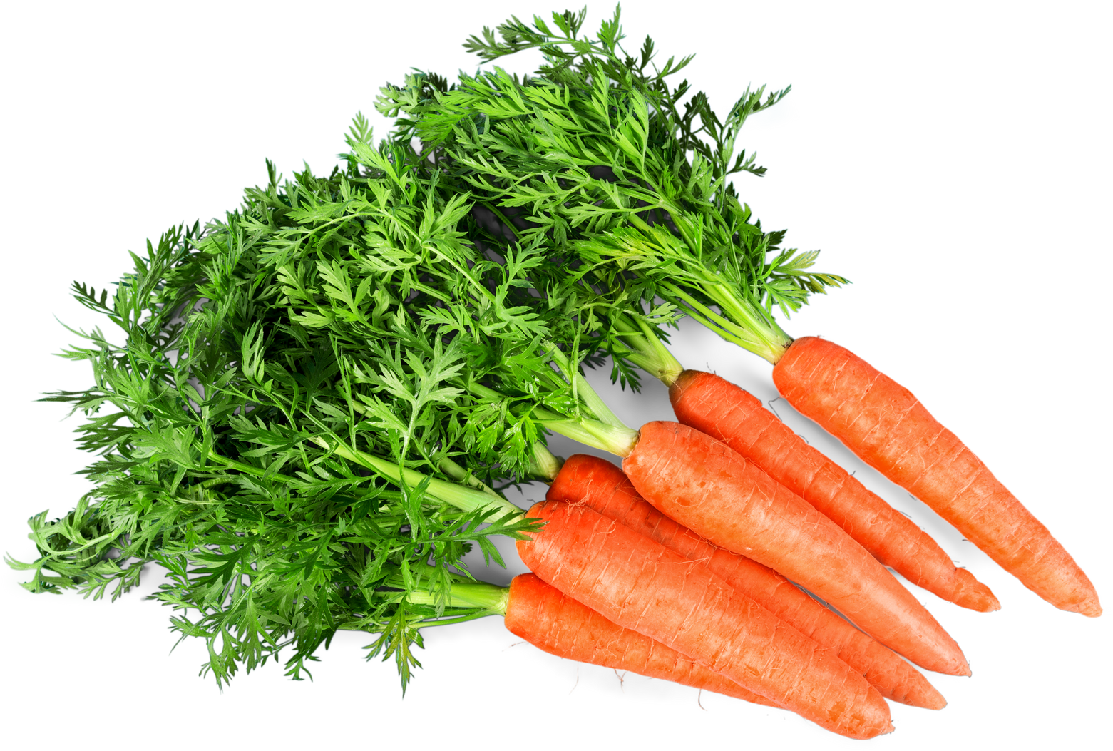
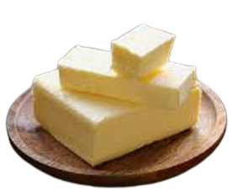
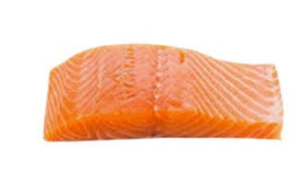
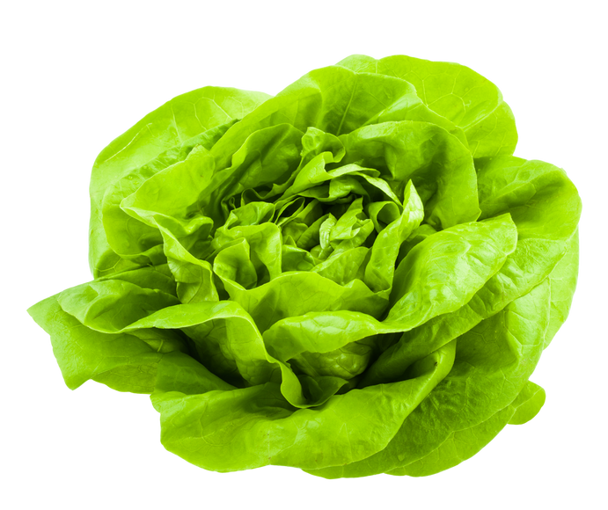
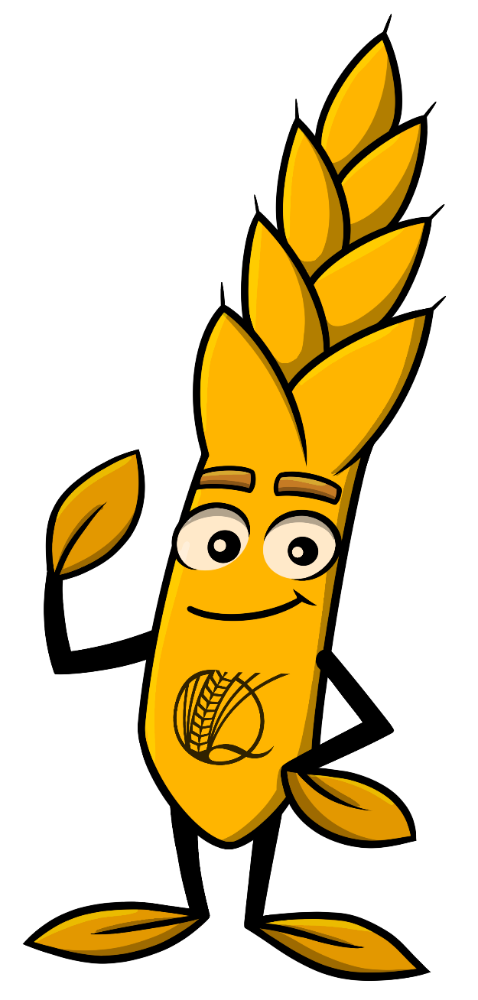
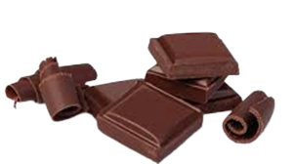
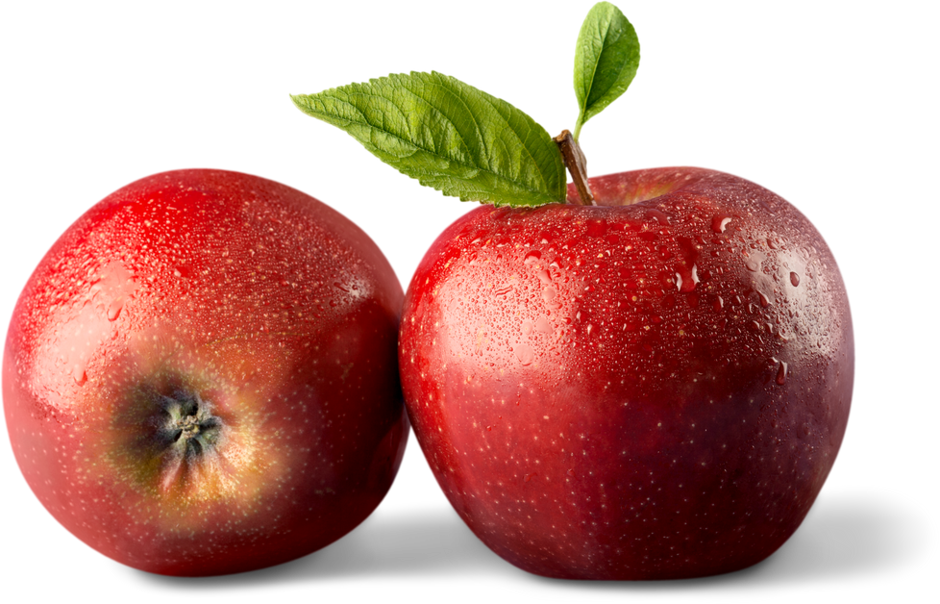
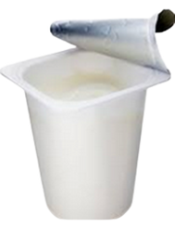
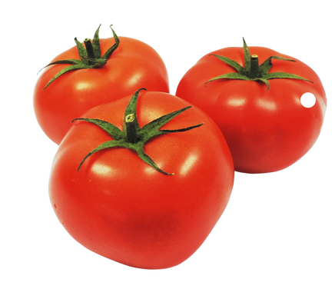
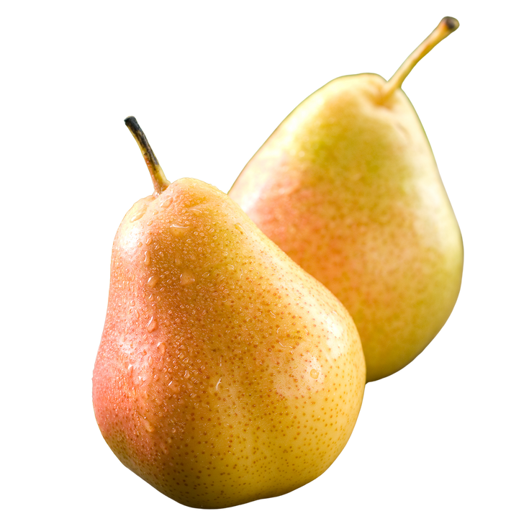
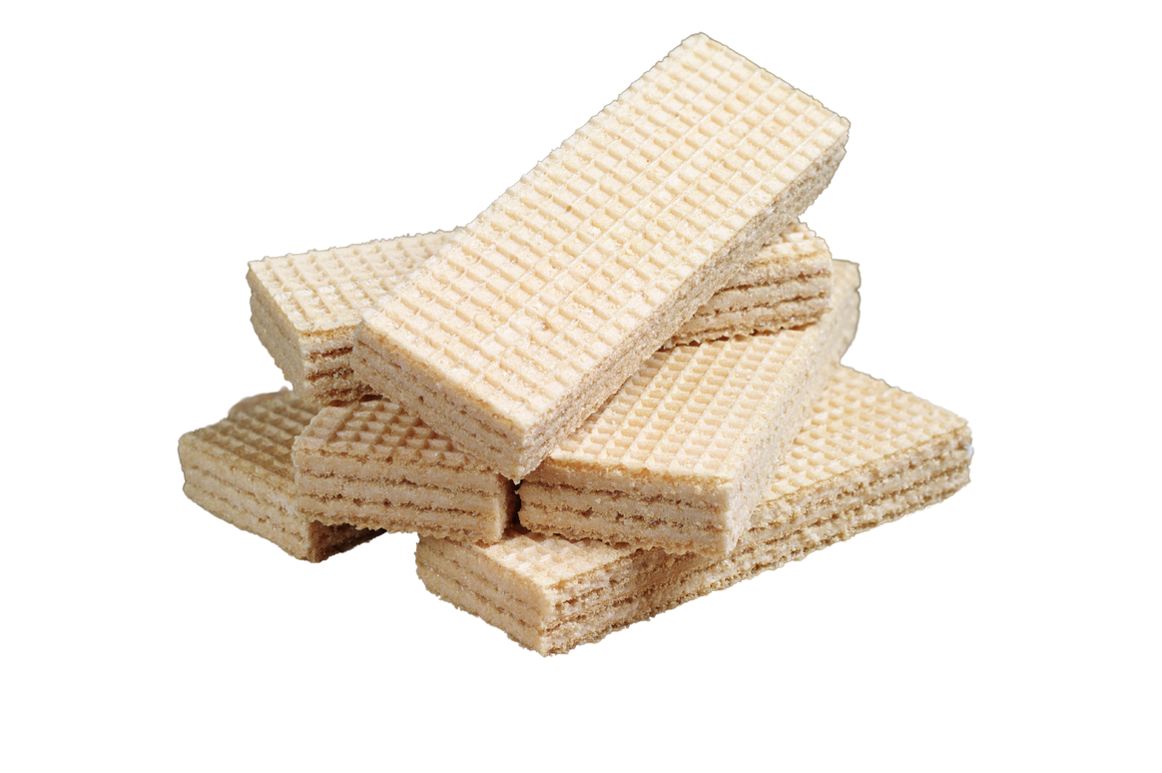
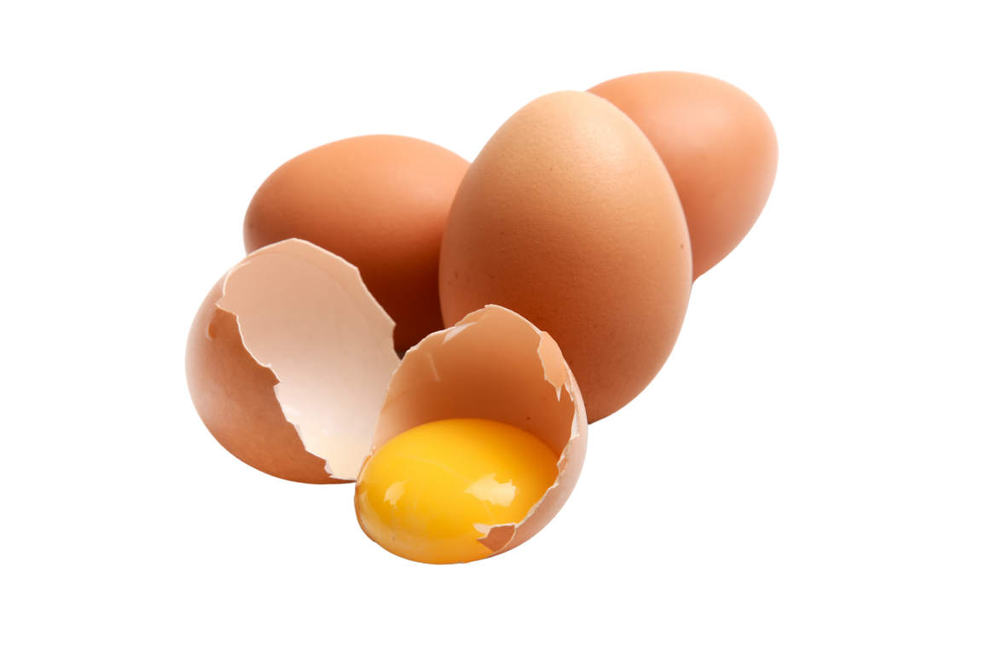
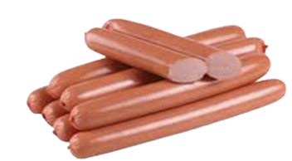
Kiedy jesteśmy w sklepie, widzimy
wiele produktów. Co mamy wybrać?
02

Slide 3
Przedstawiamy jedną
z możliwości wyboru.
​
03

Slide 4


To są produkty ekologiczne!!
02
04

Slide 5
Skąd się one biorą?
05

Slide 6
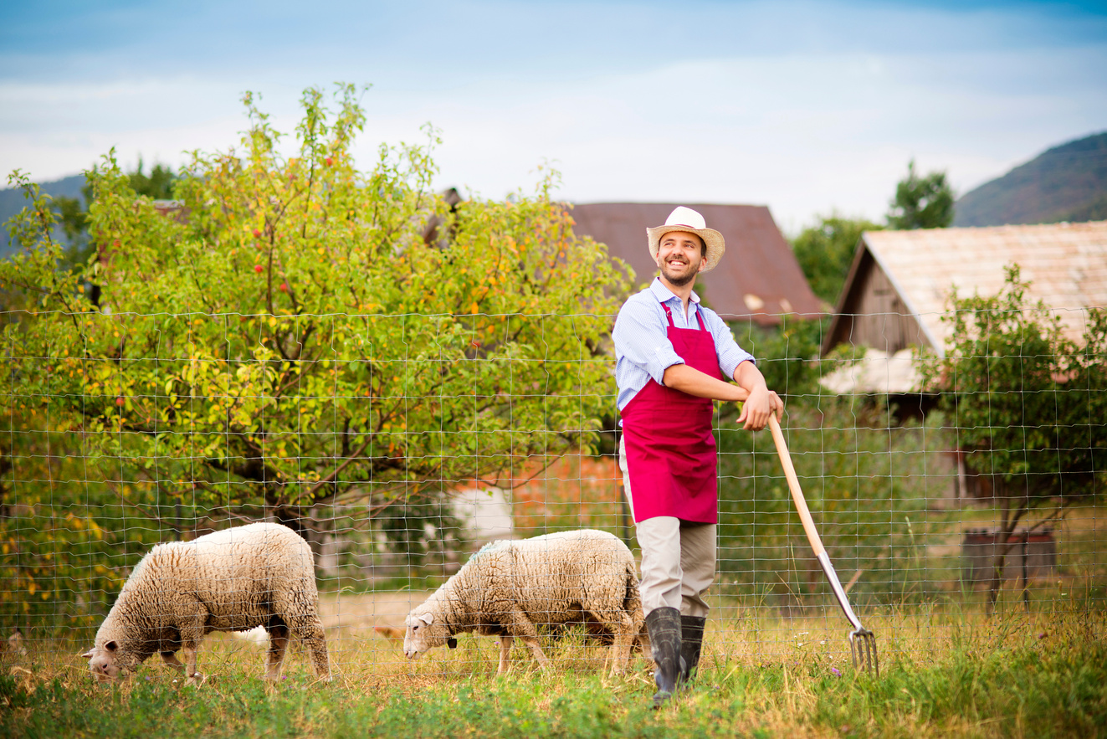
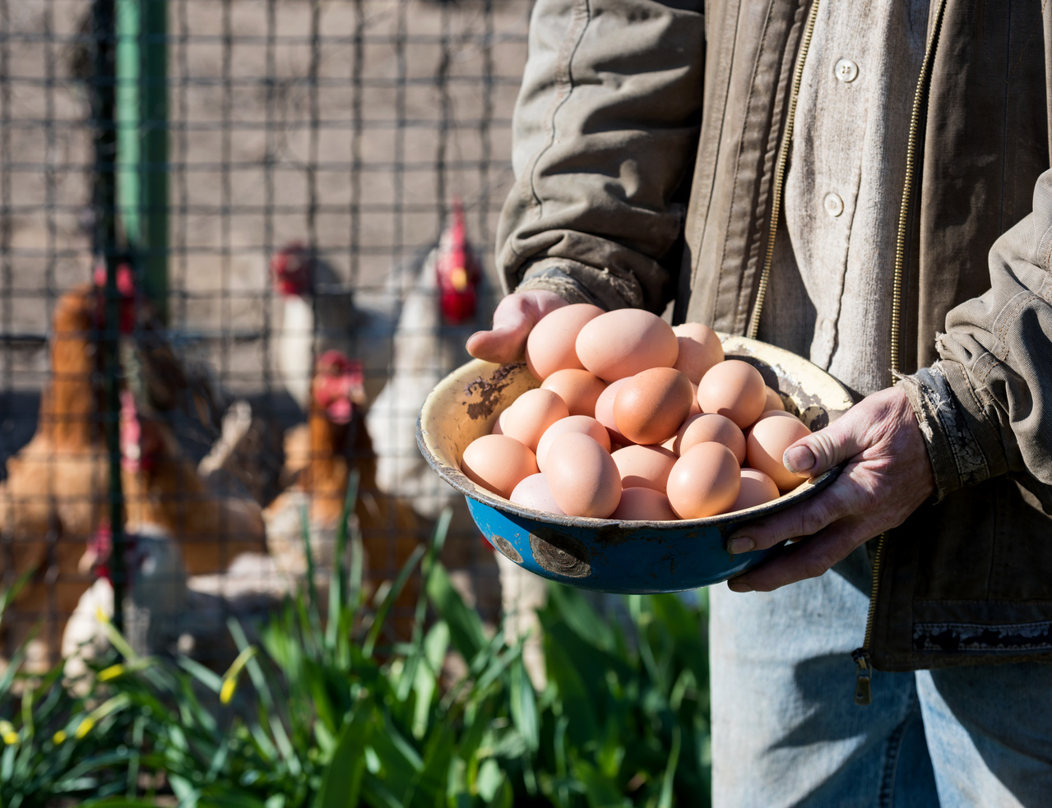
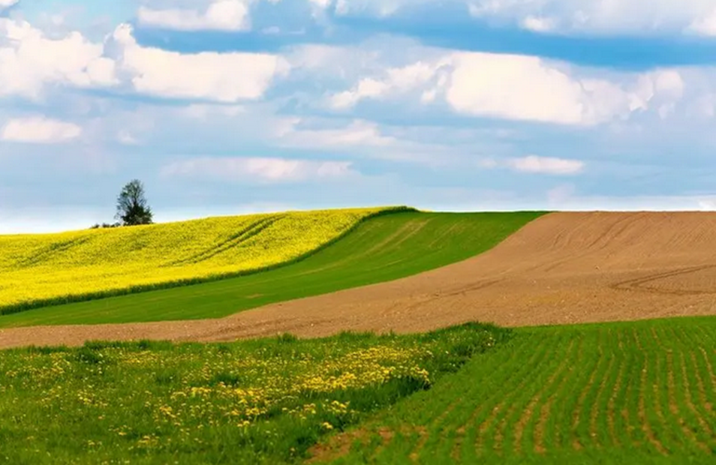
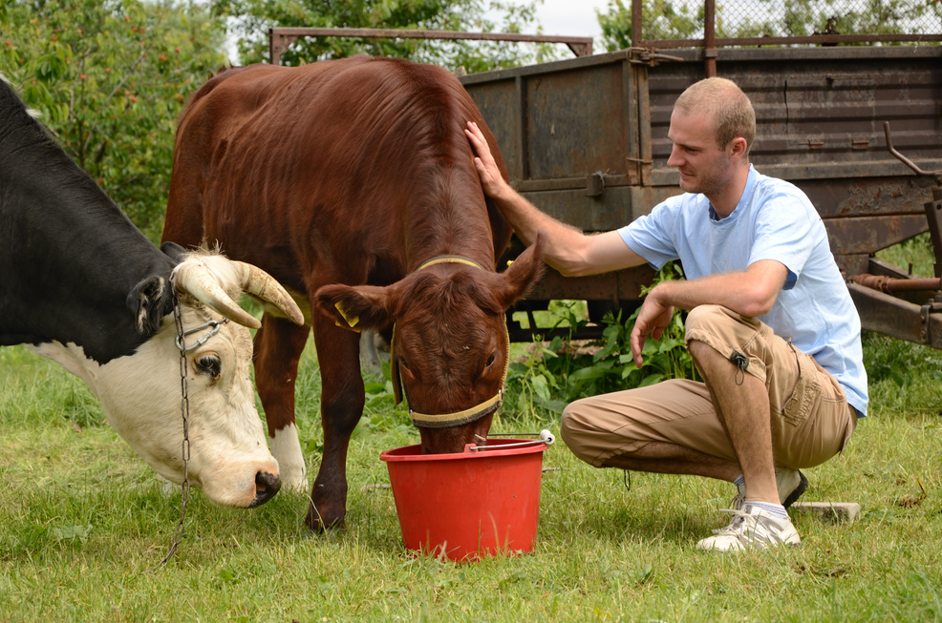
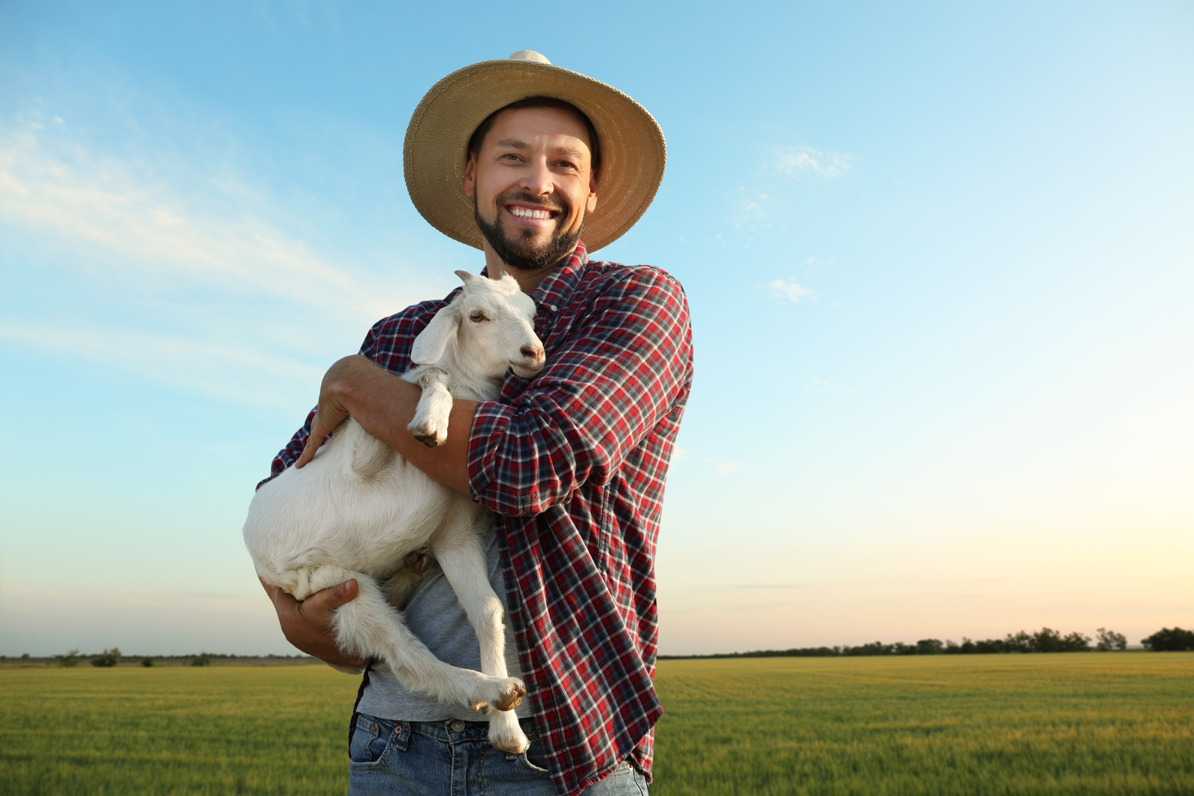
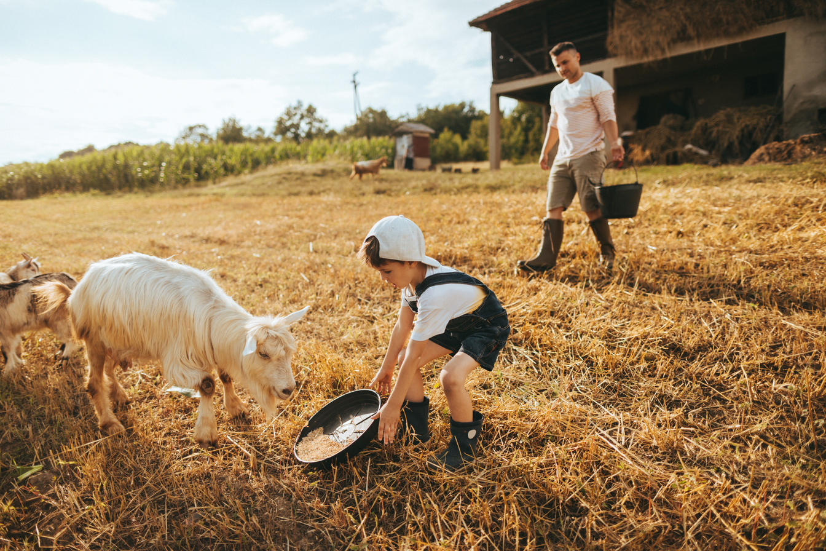
Rolnictwo
Na wsi możemy zobaczyć liczne pola, na których prowadzone są uprawy
W gospodarstwach na wsi pracują rolnicy, którzy uprawiają rośliny
i hodują zwierzęta
06

Slide 7
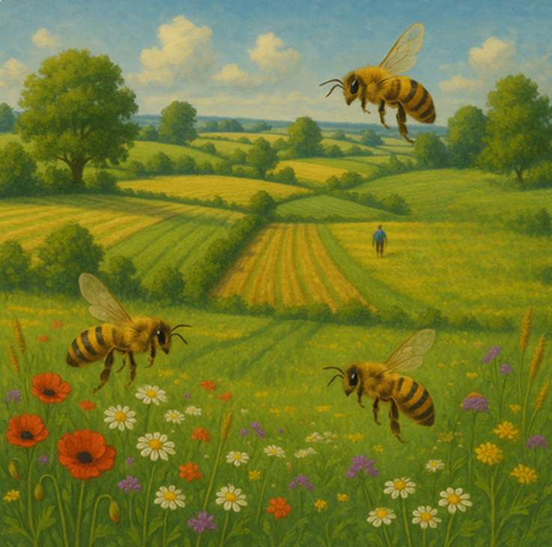
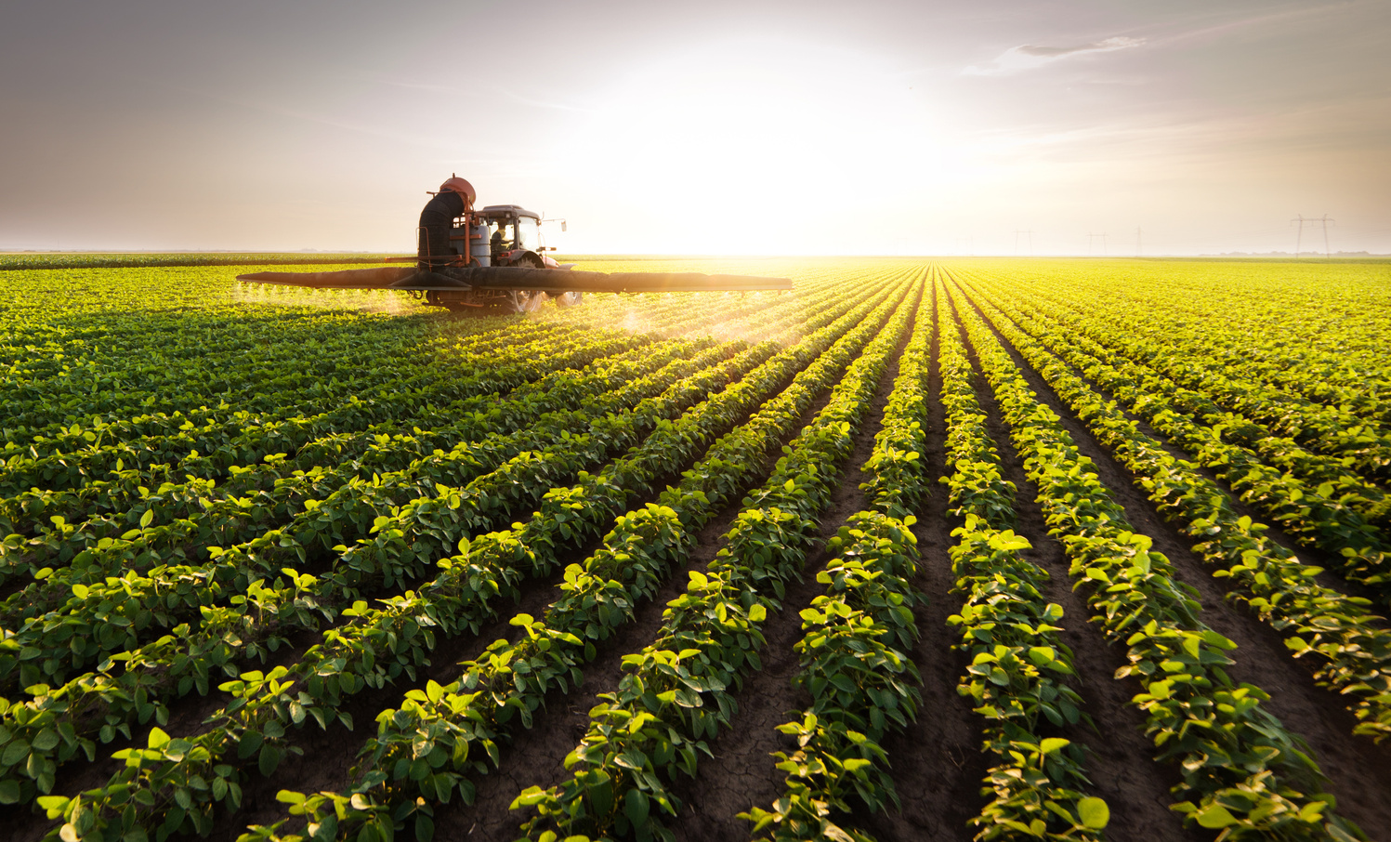
Rolnictwo ekologiczne
Porównajcie te dwa obrazki. Jakie widzicie różnice?
07

Slide 8
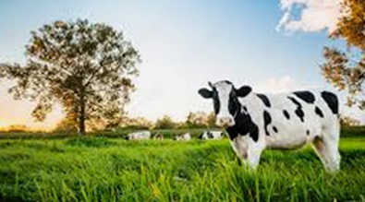
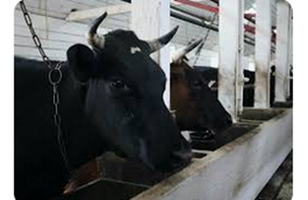
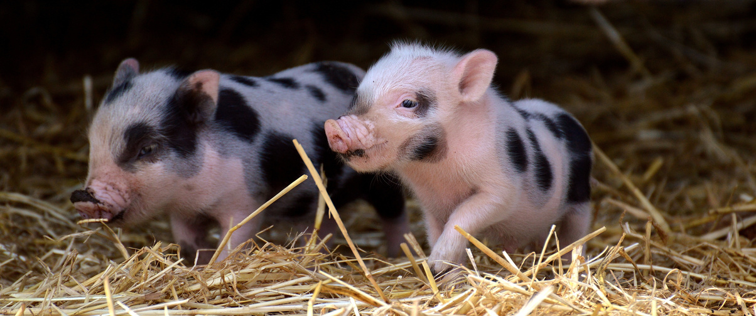
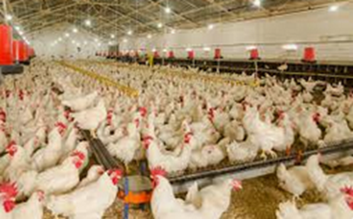
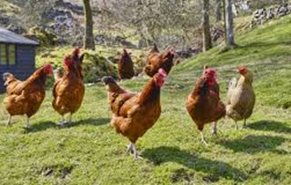
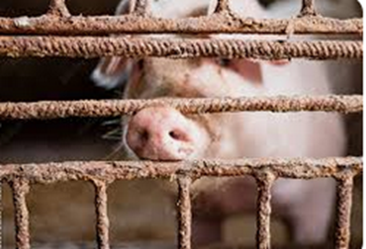

Spójrzcie, zwierzęta ekologiczne mają więcej miejsca i swobody.
08

Slide 9
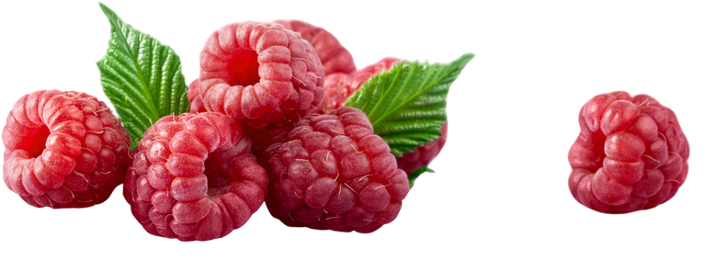
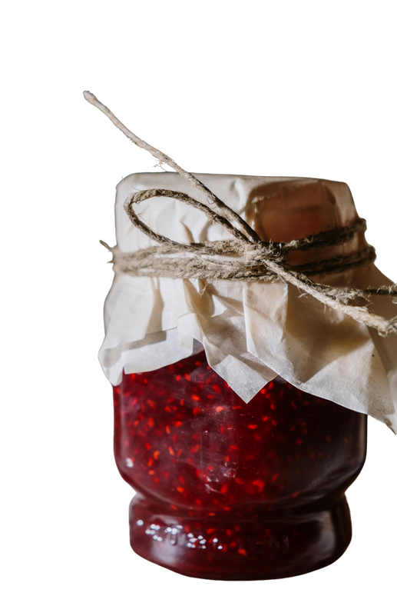
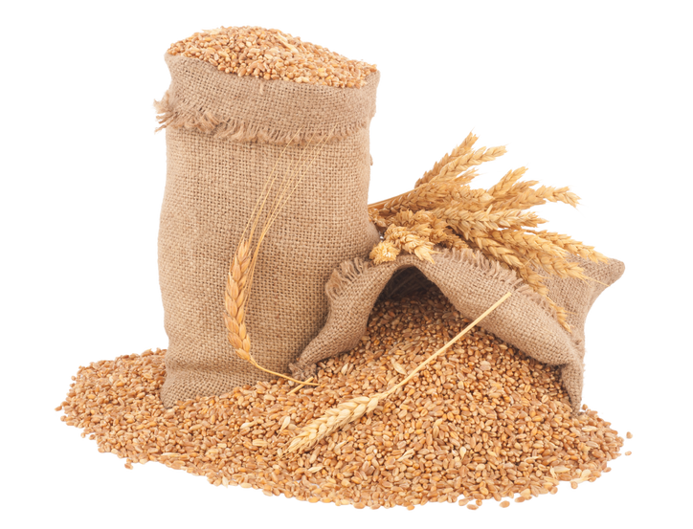
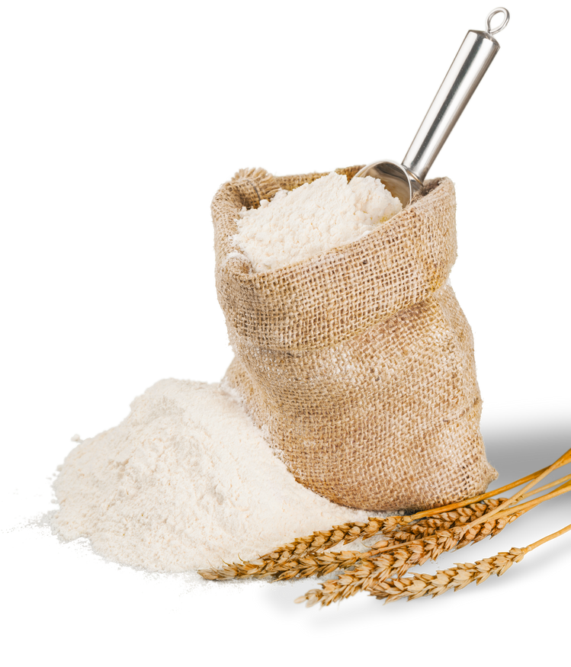
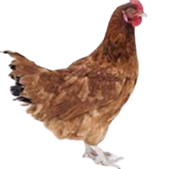
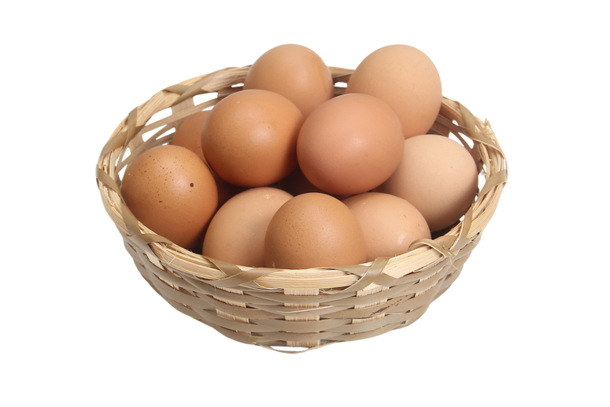
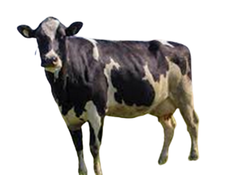

Z takich gospodarstw produkty dostarczane są
do przetwórni produkujących żywność,
którą możemy potem kupić w sklepie czy na targu.​
09

Slide 10
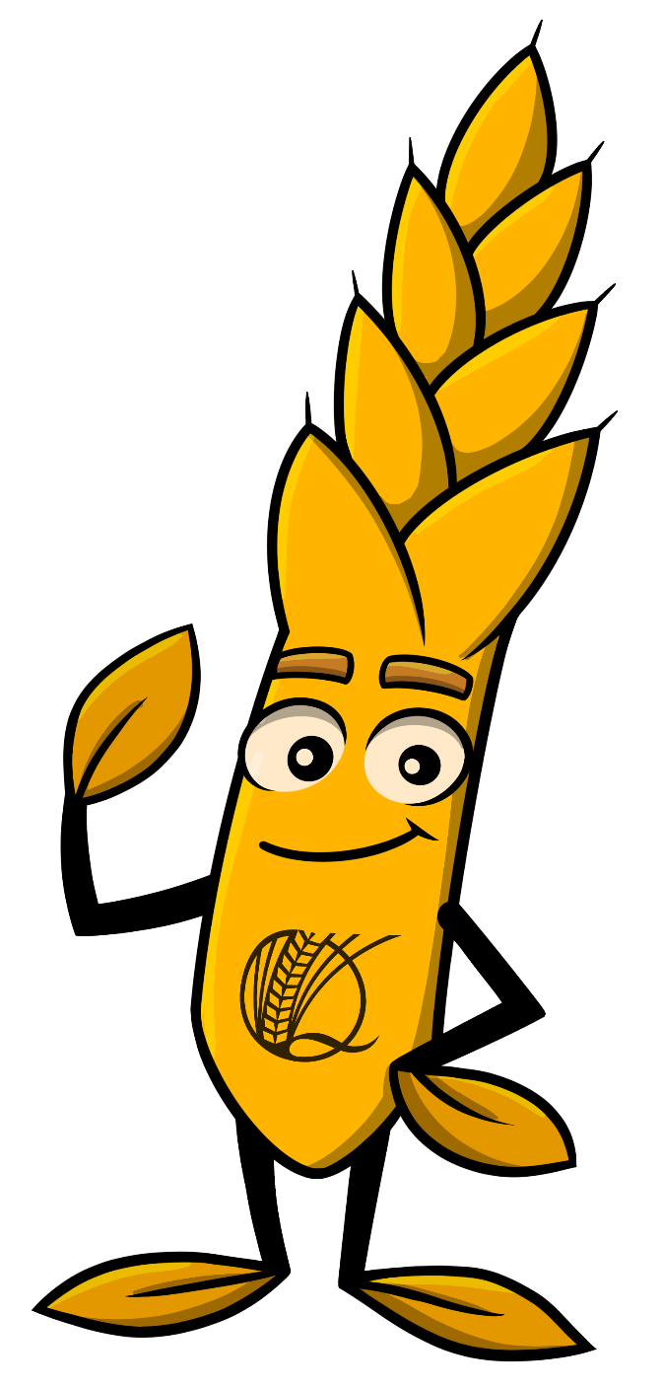
Ale jak rozpoznać
w sklepie, które produkty powstały w tych
wyjątkowych gospodarstwach?​
10

Slide 11

TAKIE PRODUKTY nazywają się EKOLOGICZNE,
a czasami EKO, BIO i mają na sobie specjalny znaczek, czyli logo rolnictwa ekologicznego​
11

Slide 12

Produkty z wyglądu mogą być takie same, ale dzięki temu znaczkowi wiemy, że wyprodukował je rolnik, który dba o środowisko, dba o zwierzęta i dba o nas abyśmy mogli sobie kupić taką dobrą żywność.​
EKO
BIO
12

Slide 13
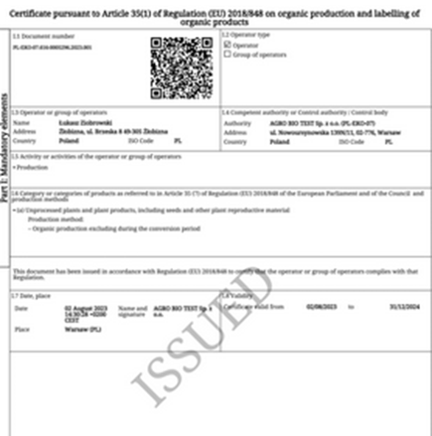

Każdy z takich produktów dostaje specjalny dyplom, zwany certyfikatem i jest wówczas sprzedawany
z zielonym znaczkiem listka jako PRODUKT EKOLOGICZNY.​
EKO
BIO
13

Slide 14

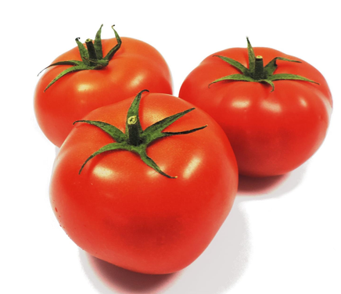
Różne rodzaje produktów ekologicznych.​
14

Slide 15
Czy rozpoznacie produkty ekologiczne podczas następnych zakupów
z rodzicami?​
Zapraszamy do gry!!
15

